Slide 1

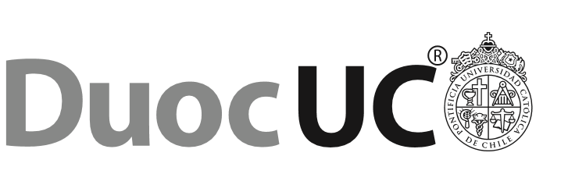
Lung GuardIA
Diagnóstico Temprano de
Cáncer de Pulmón
Presentado por:
Yoselin Cifuentes
David Ponce
Docente: Antonio Gallardo

Slide 2


CAPSTONE
SEPTIEMBRE, 2024
Índice de contenidos
1. Descripción del problema
2. Análisis de oportunidad
3. Visión y Objetivo
4. Alcance
5. Personas
6. Secuenciador
7. Canvas MVP
Notes:
1) Describe brevemente en qué consiste el Proyecto APT, justificando su relevancia para el campo laboral de su carrera.
2) Relaciona el Proyecto APT con las competencias del perfil de egreso de su Plan de Estudio.
3) Relaciona el Proyecto APT con sus intereses profesionales.
4) Argumenta por qué el proyecto es factible de realizarse en el marco de la asignatura.
5) Cumple con los indicadores de calidad requeridos en la presentación del diseño del Proyecto APT de acuerdo a estándares definidos por la disciplina.
6) Redacta el abstract, las conclusiones y la reflexión en inglés con ideas completas que se conectan en secuencia lógica, utilizando estructuras gramaticales y vocabulario en forma correcta y pertinente al tema a un nivel intermedio alto.

Slide 3
1.
Descripción del problema

Slide 4
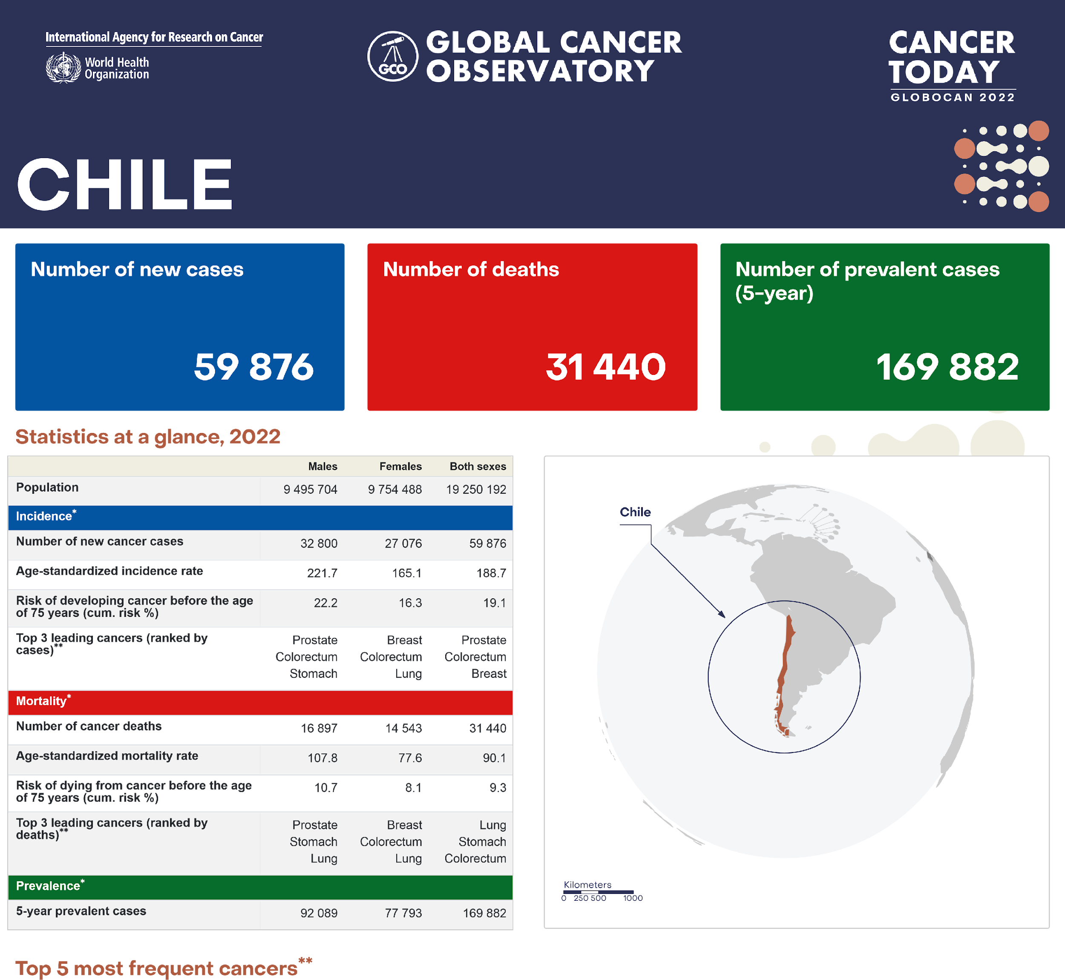
CAPSTONE
SEPTIEMBRE, 2024
El Cáncer de Pulmón en Chile: Una Amenaza Silenciosa
En Chile, según información del Observatorio Global de Cáncer en el 2022 (Globocan), el cáncer de pulmón se ubica en el primer lugar de mortalidad y el cuarto en incidencia con más de 3.800 nuevos casos por año.
Más de 3.500 chilenos pierden la vida al año debido al cáncer de pulmón, el cuarto tipo de tumor con mayor cantidad de casos nuevos (7.3%).

Slide 5

CAPSTONE
SEPTIEMBRE, 2024
El Cáncer de Pulmón en Chile
En el país, el cáncer de pulmón afecta al 6,6% de las mujeres y al 7,9% de los hombres, normalmente mayores de 45 años, convirtiéndose así en uno de los tipos de tumores cancerígenos que más impacta en la salud de los chilenos.
Según el estudio Economist Intelligence Unit, Lung Cancer in Latin America: Time to stop looking away, en América Latina, más del 80% de los casos de cáncer de pulmón se detectan en etapas avanzadas.

Slide 6
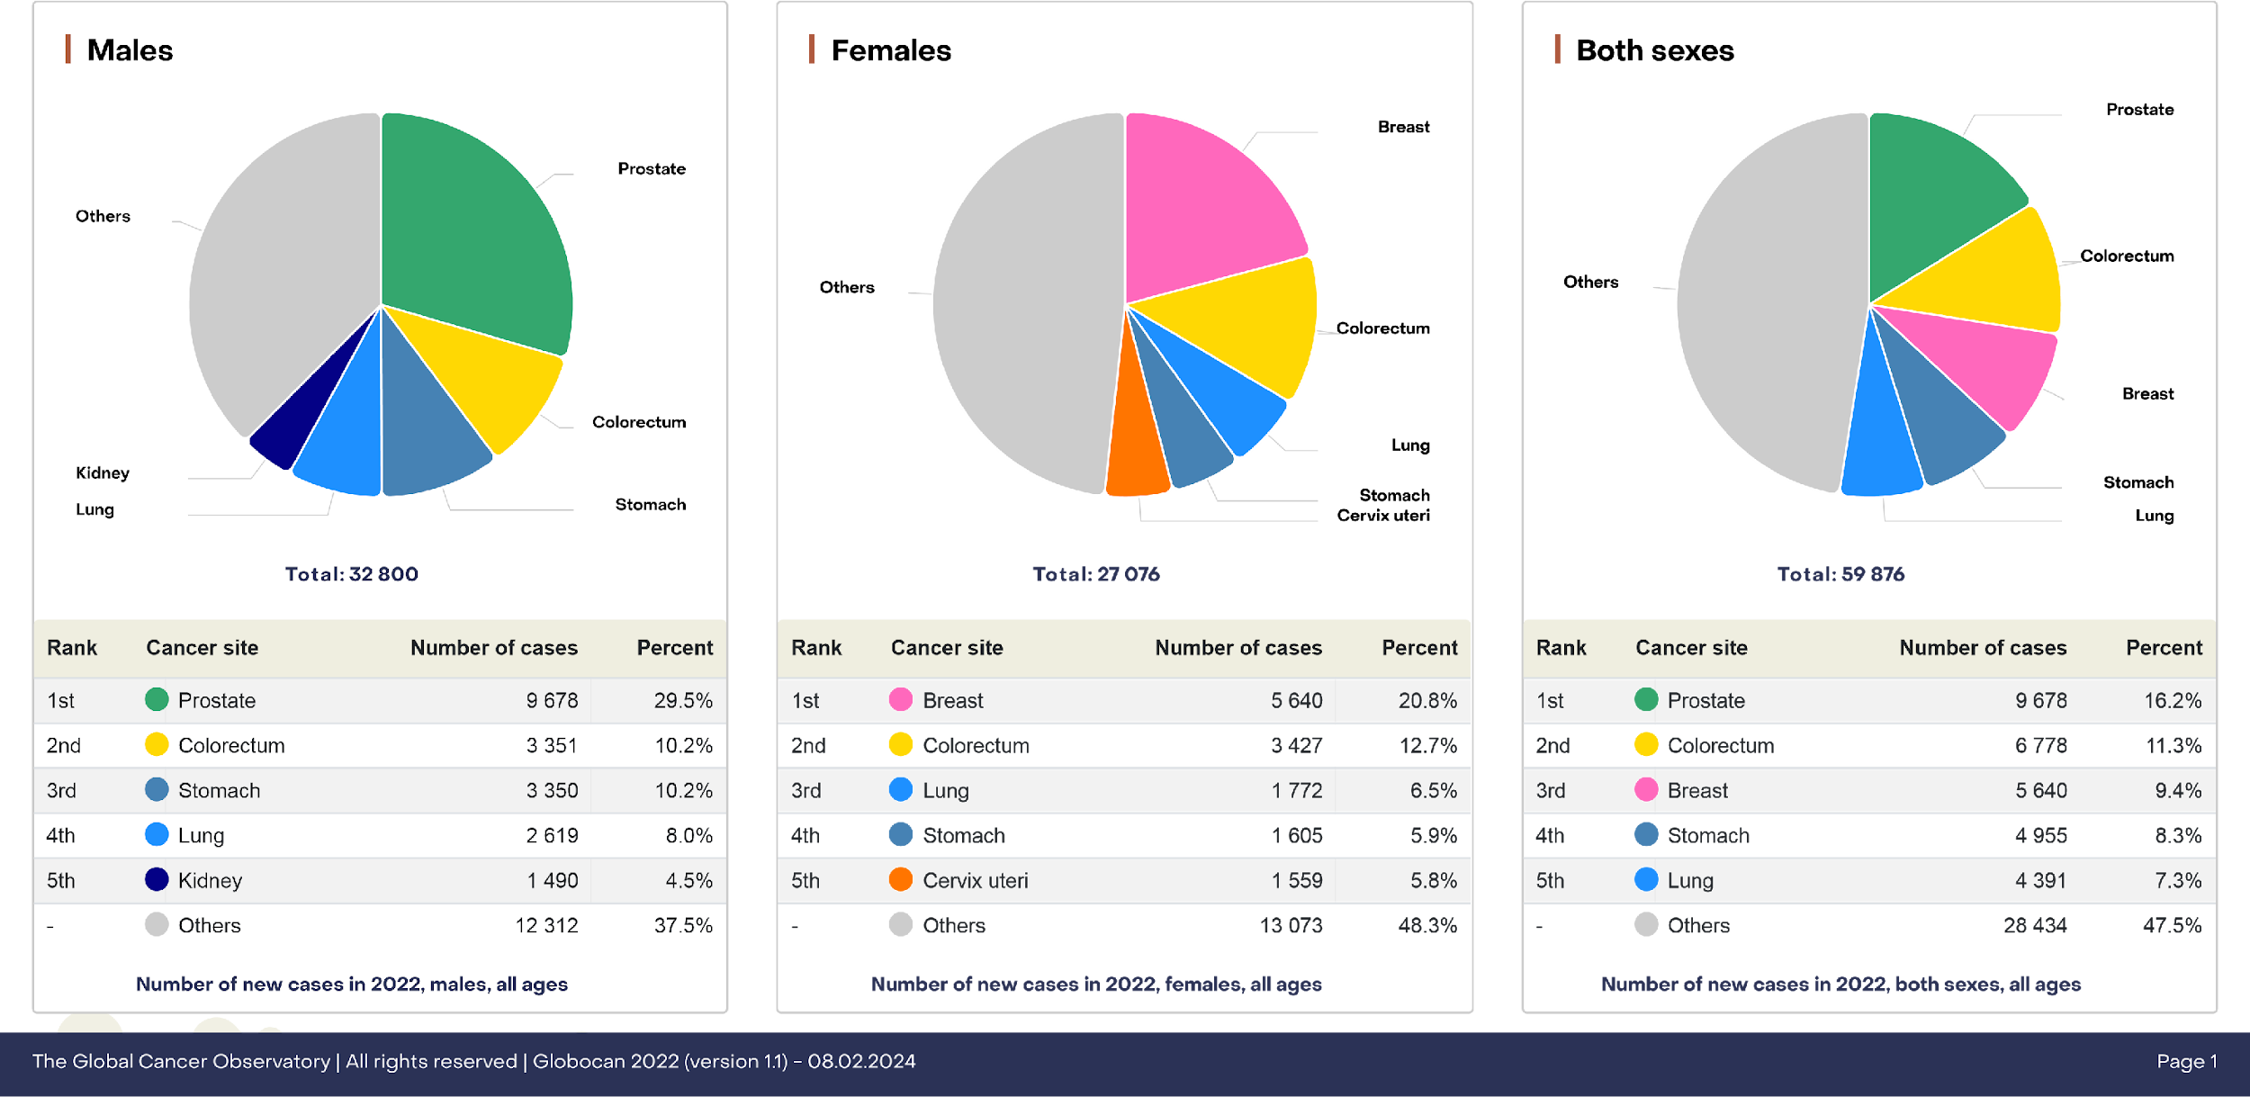
CAPSTONE
SEPTIEMBRE, 2024

Slide 7
2.
Análisis de Oportunidad

Slide 8
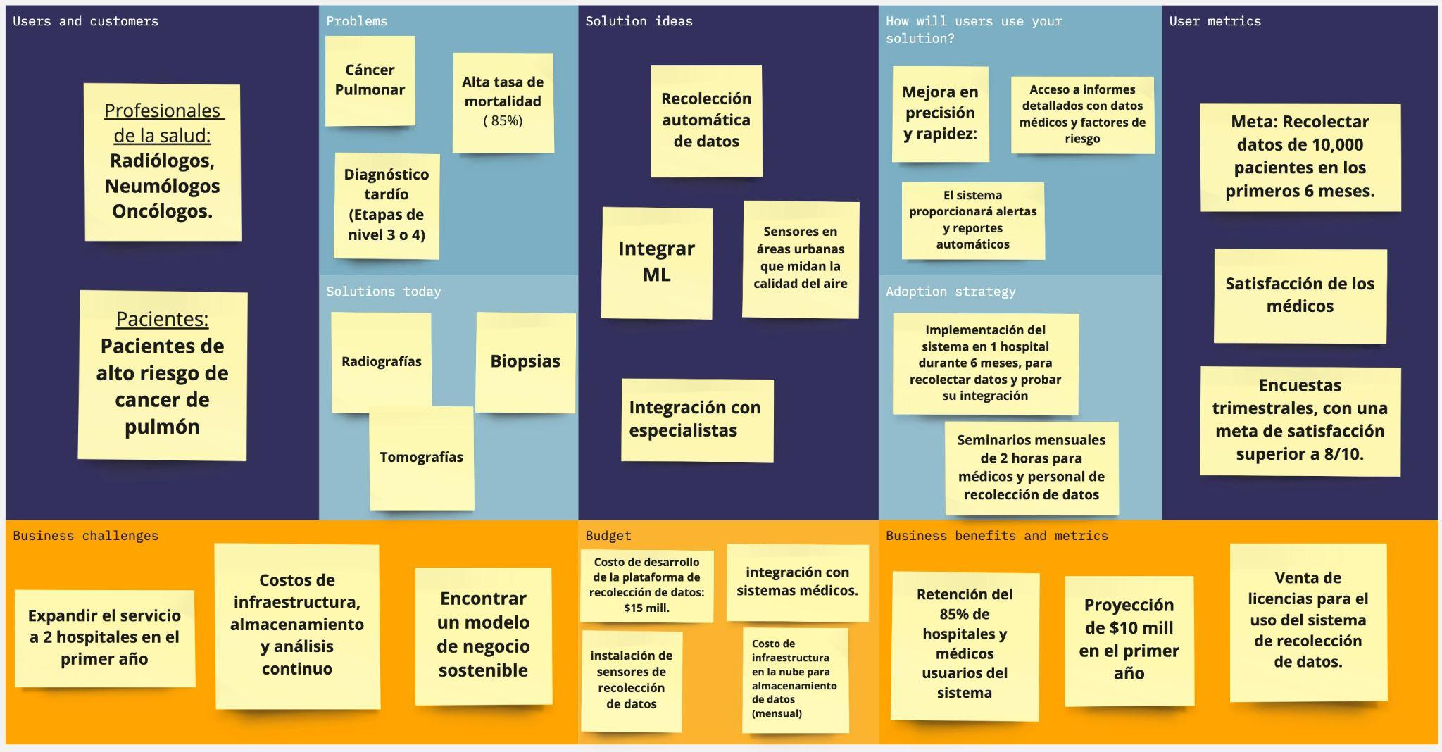
CAPSTONE
SEPTIEMBRE, 2024
2. Opportunity Canvas para la Detección Temprana y Prevención del Cáncer de Pulmón

Slide 9
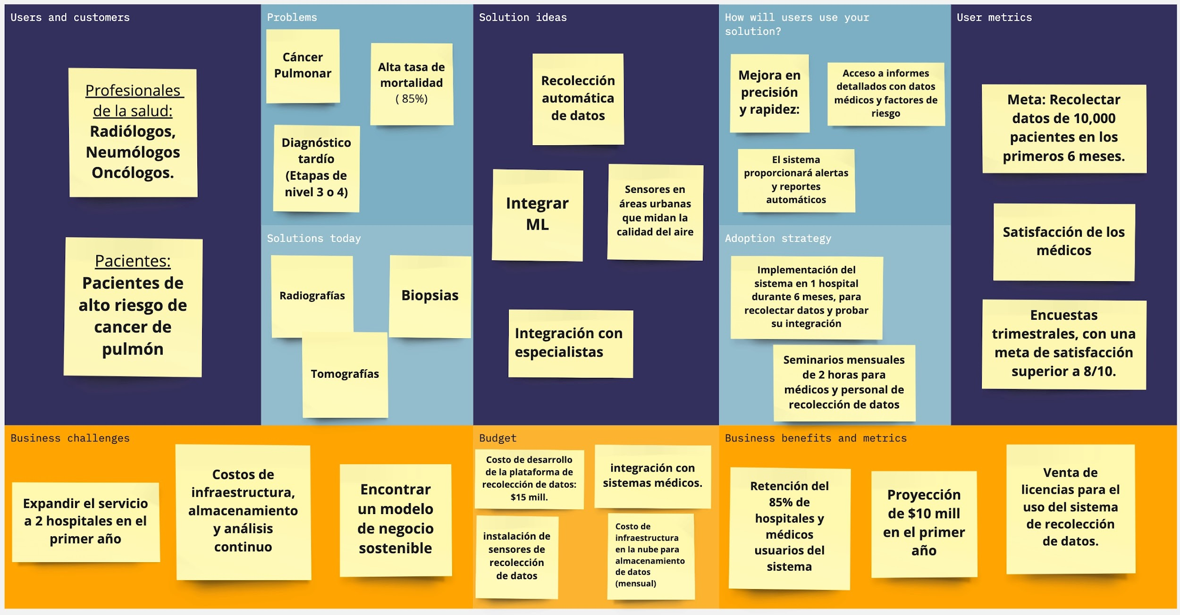
Notes:
machine learning
medicos profesionale
metricas de usuario, poder achicar los parametros
agregar mas ideas de soluciones
agregar mas desafios empresariales, el ahorro y mas chachara
costos. ahorros y mas

Slide 10
3.
Visión y Objetivo

Slide 11

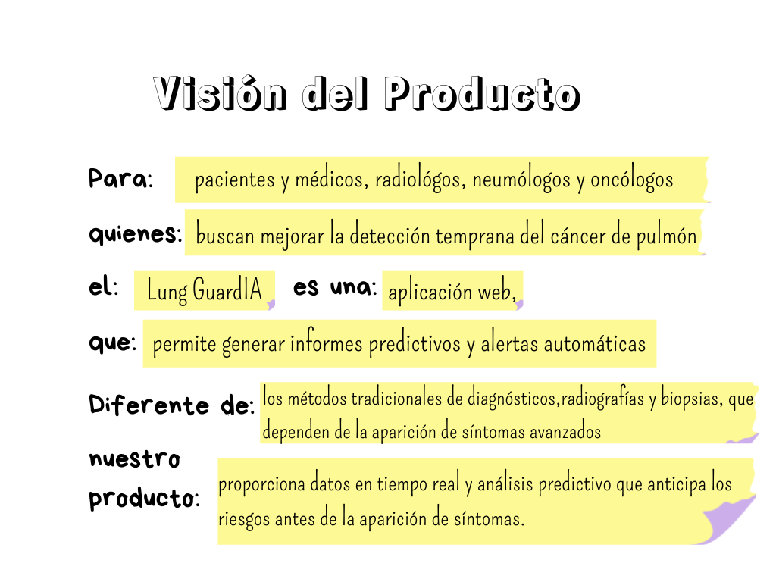
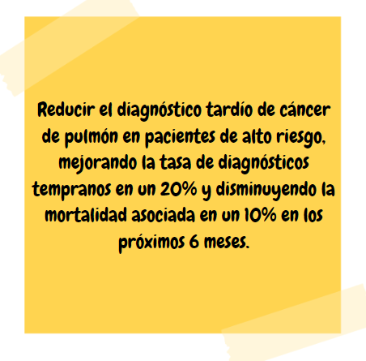
CAPSTONE
SEPTIEMBRE, 2024
Notes:
poner mas “ACIDO” la visión que sea mas inspirador.
ponerle mas chachara en la vision

Slide 12
4.
Alcance

Slide 13
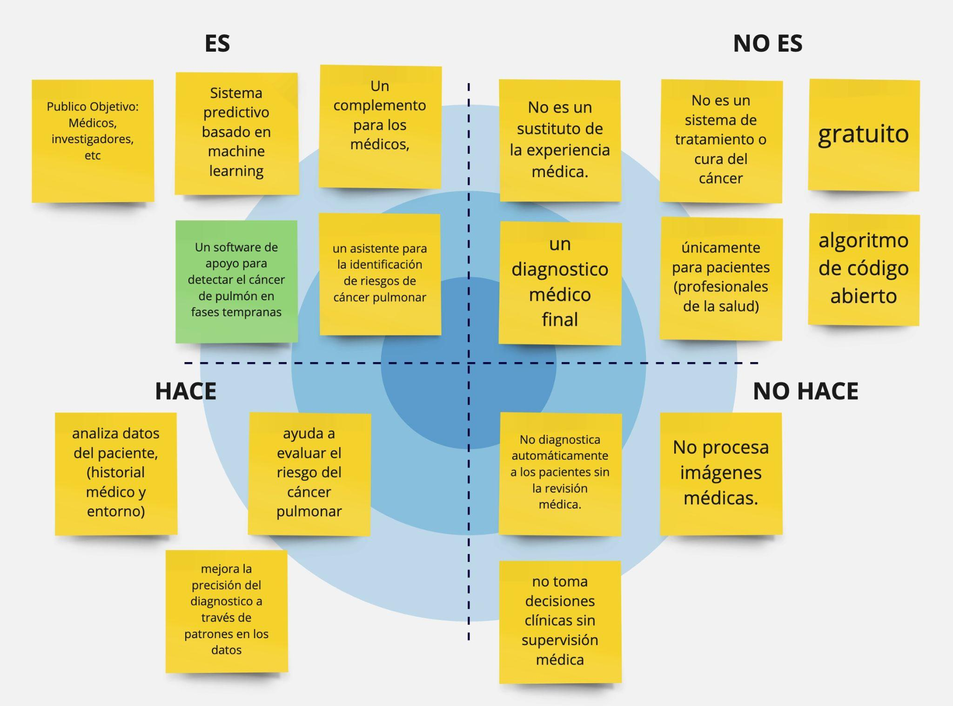
CAPSTONE
SEPTIEMBRE, 2024
Alcance del Proyecto

Slide 14


Slide 15
5.
Personas

Slide 16
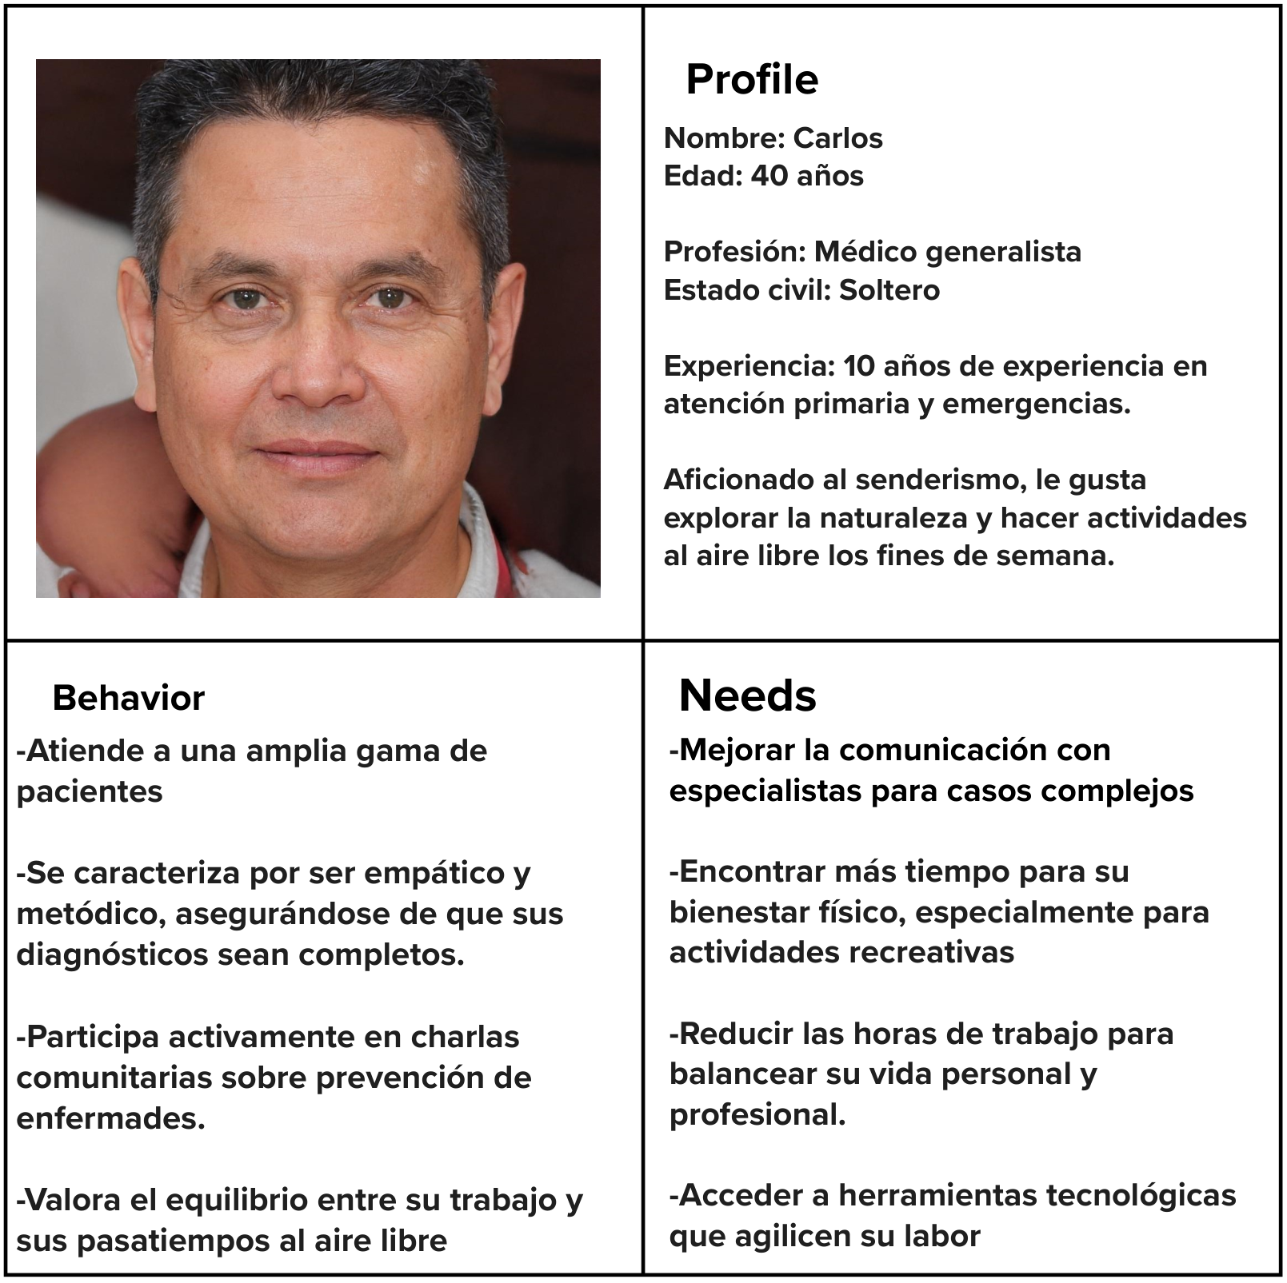
Carlos
CAPSTONE
SEPTIEMBRE, 2024
5.1 Nuestros usuarios médicos

Slide 17
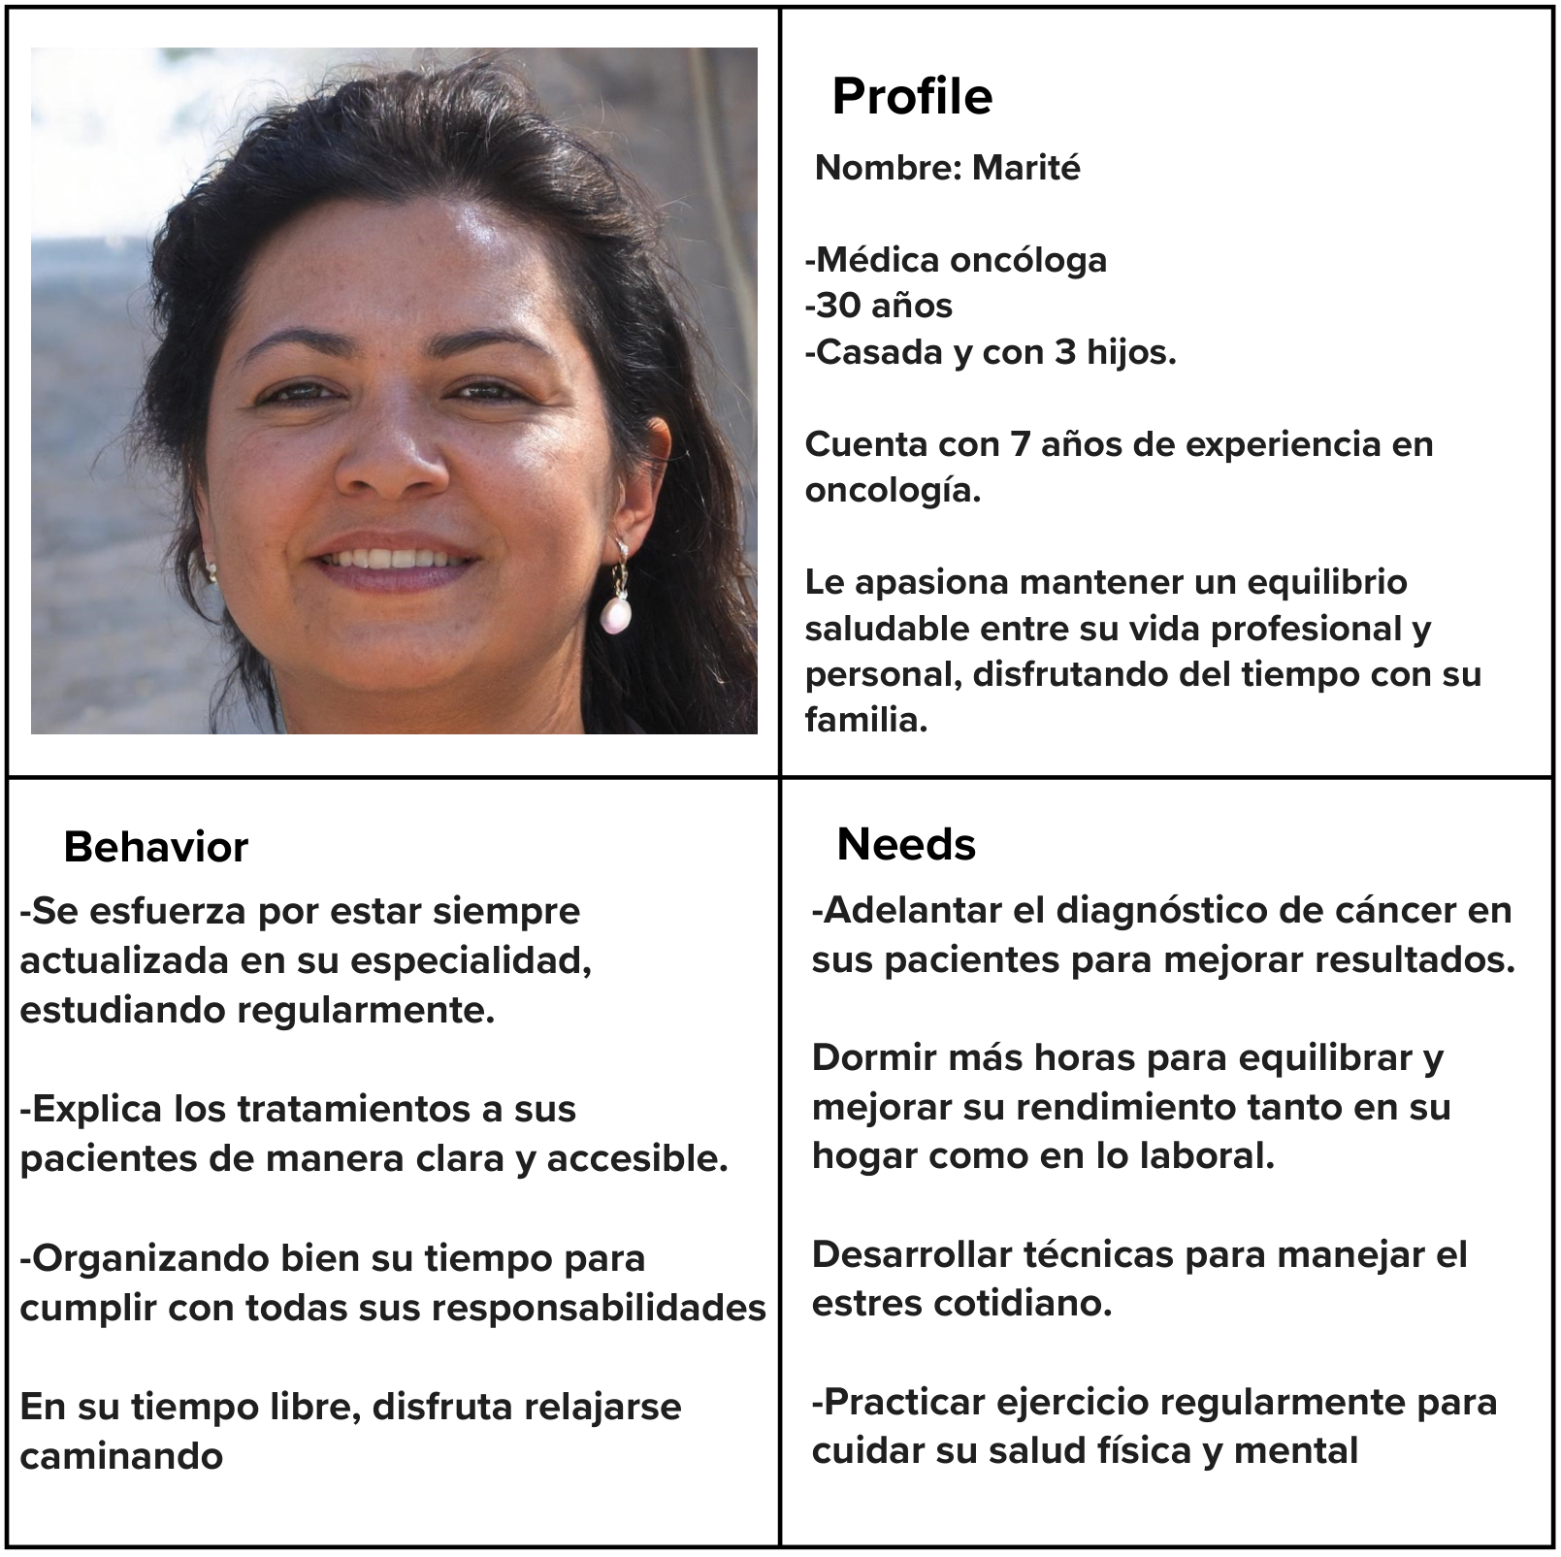
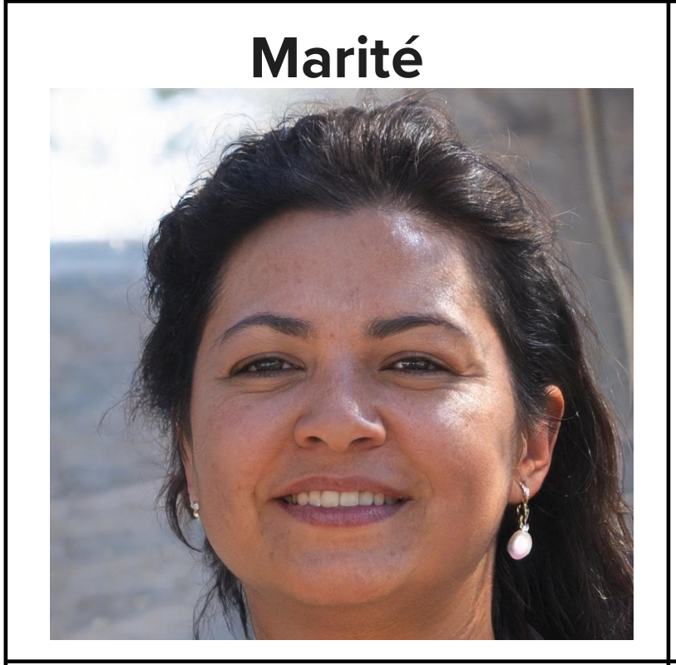
CAPSTONE
SEPTIEMBRE, 2024
5.1 Nuestros usuarios médicos

Slide 18
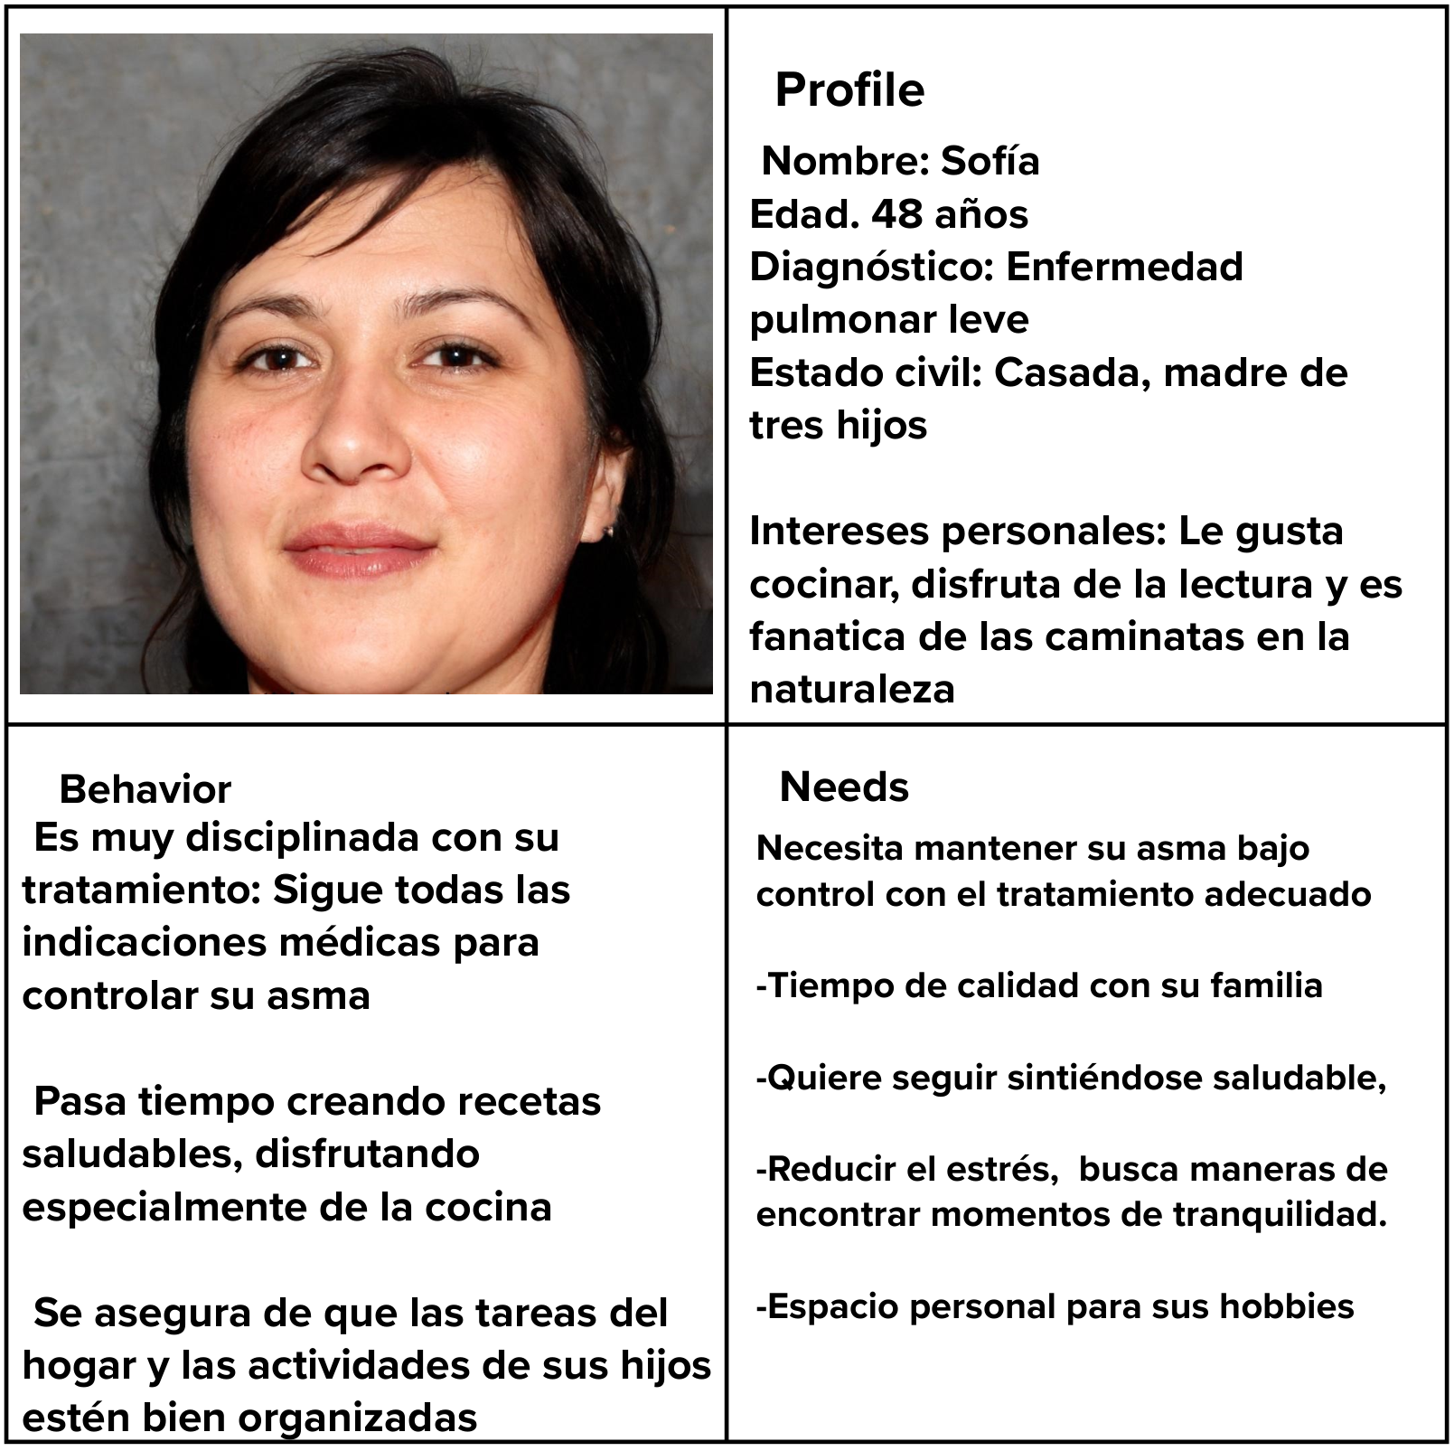
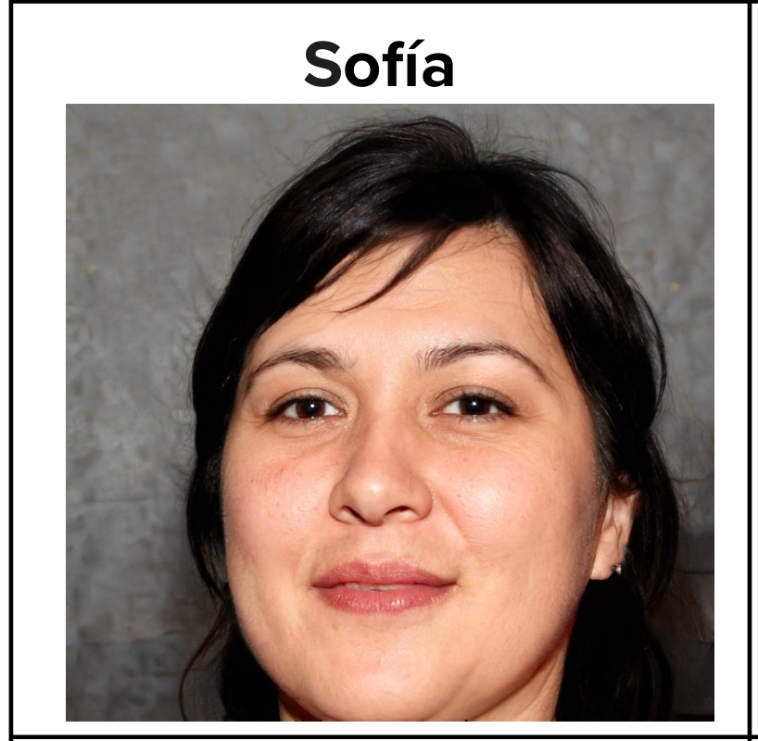
CAPSTONE
SEPTIEMBRE, 2024
5.2 Nuestros usuarios pacientes

Slide 19
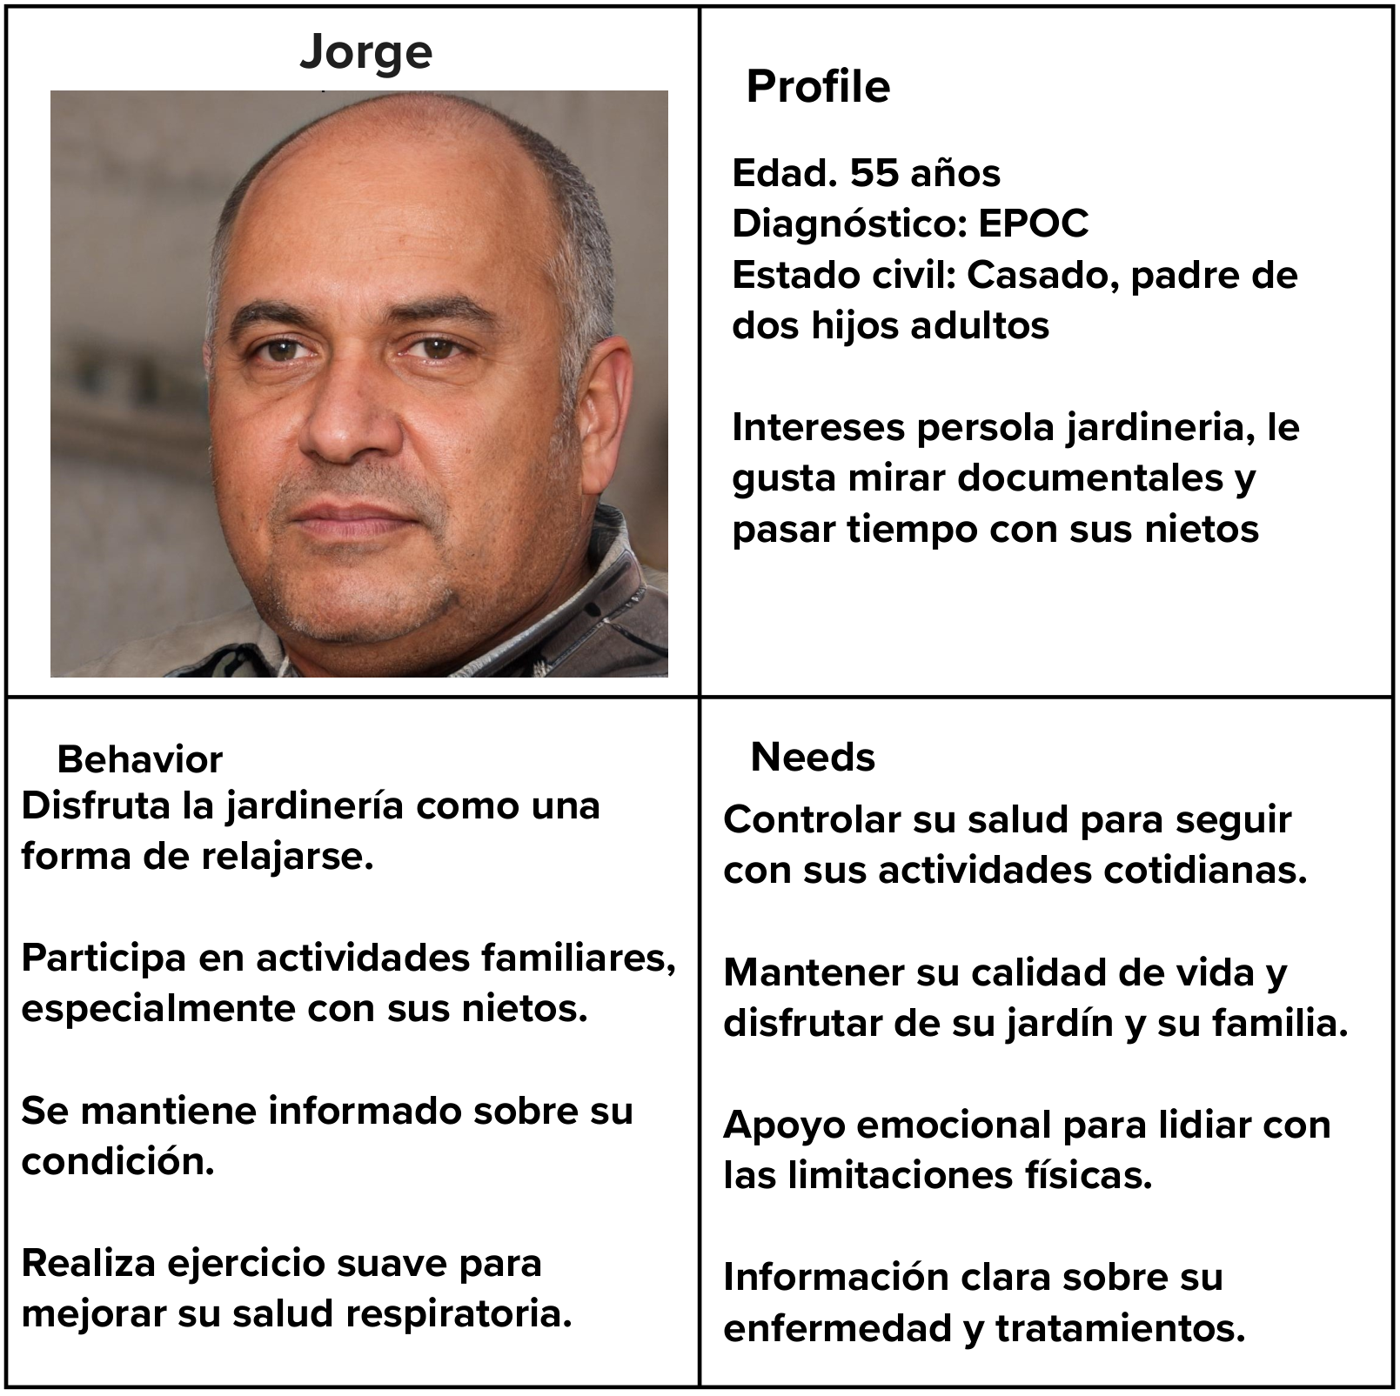
CAPSTONE
SEPTIEMBRE, 2024
5.2 Nuestros usuarios pacientes

Slide 20
6.
Secuenciador

Slide 21
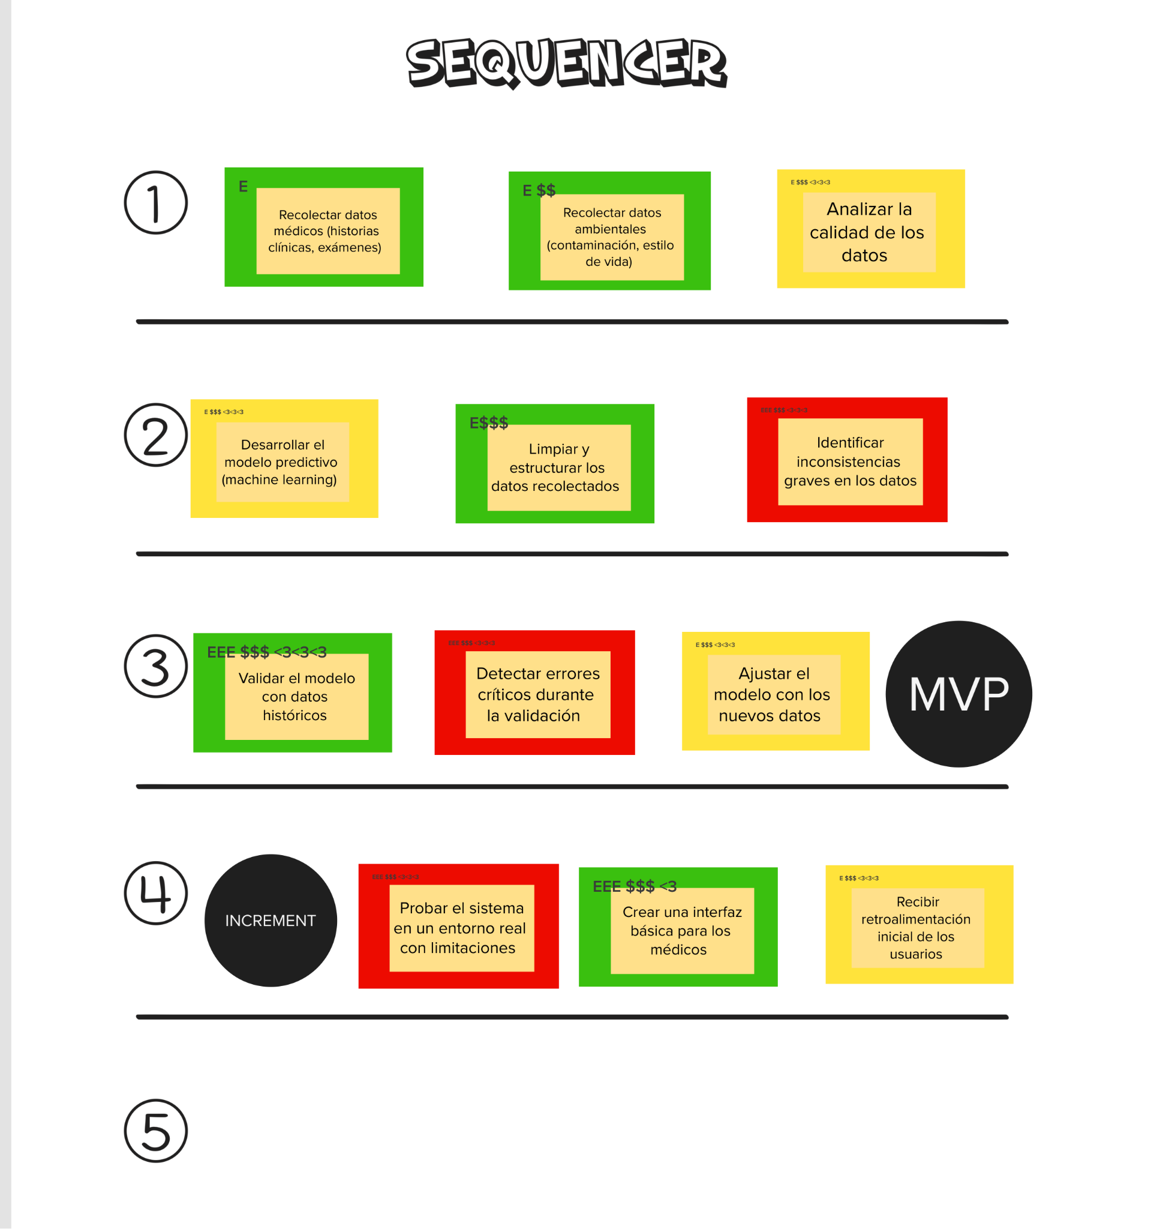
CAPSTONE
SEPTIEMBRE, 2024
6. Secuenciador

Slide 23
7.
CANVAS MVP

Slide 24
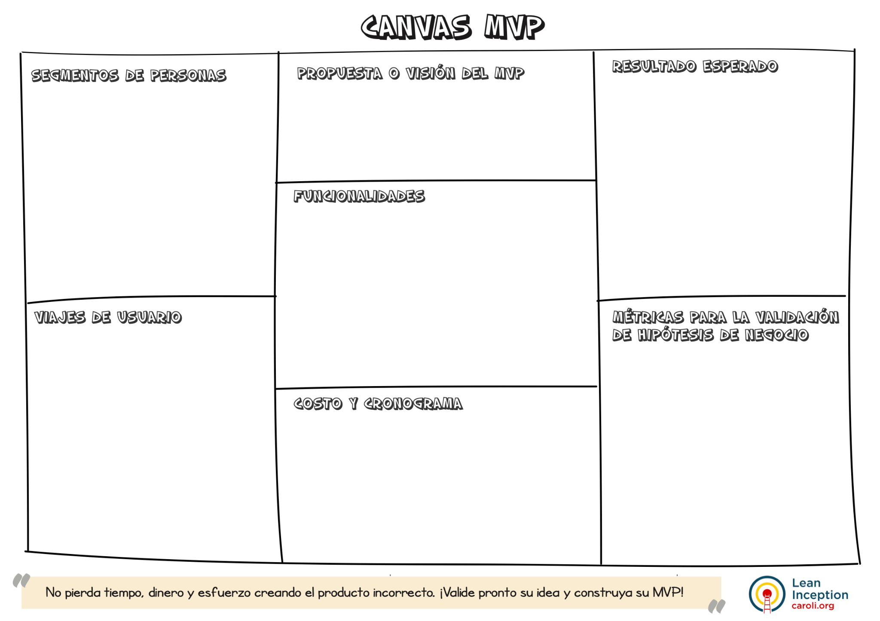
CAPSTONE
SEPTIEMBRE, 2024
Un sistema de apoyo predictivo diseñado para un hospital específico, que facilite diagnósticos oportunos y precisos de cáncer de pulmón, mejorando la toma de decisiones clínicas y optimizando la asignación de recursos en esa institución.
Reducción del tiempo de diagnóstico de cáncer de pulmón en el hospital.
Aumento en la precisión de diagnósticos tempranos.
Mejora en la capacidad del hospital para asignar recursos y atención.
Médicos: Oncólogos, neumólogos, radiólogos del Hospital del Carmen.
Recolección de datos de pacientes atendidos en el hospital (historial clínico, factores de riesgo, exámenes previos).
Predicción de riesgo basada en datos específicos del hospital.
Visualización de resultados adaptada a los sistemas y protocolos internos del hospital.
Registro de Paciente: Médico o administrativo ingresa datos del paciente en el sistema.
Evaluación del Riesgo: El sistema genera un reporte de riesgo con base en datos del hospital.
Consulta y Plan de Acción: Los resultados se discuten con el paciente y se determinan próximos pasos, como exámenes adicionales o seguimiento.
Precisión: XX porcentaje de diagnósticos certeros.
Adopción: XX Número de médicos y pacientes que usan el sistema dentro del hospital.
Satisfacción: Feedback positivo de médicos y pacientes.
-Desarrollo de software específico para el hospital: CLP $15,000,000.
-Integración con sistemas internos del hospital: CLP $5,000,000.
-Entrenamiento del personal médico y administrativo: CLP $3,000,000.
Mes 1: Investigación de necesidades y diseño del sistema.
Mes 2: Desarrollo y pruebas iniciales con datos ficticios.
Mes 3: Integración con sistemas del hospital y pruebas piloto con datos reales.
Notes:
cambiar el resultado esperado al plazo
metricas: que concuerde con el resultado esperado
propuesta del mvp. (validación)
achicarlos (a un hospital)
orientarlo a los pacientes, medicos

Slide 25


Lung GuardIA

